Slide 1
Les PCSK :
A- sont des convertases
B- se lient au récepteur des apoprotéines B
C- favorisent l’expression des récepteurs des LDL
D- peuvent être stimulés par les médicaments
E- peuvent être la cible des mutations

Slide 2
Les PCSK :
A- sont des convertases
B- se lient au récepteur des apoprotéines B
C- favorisent l’expression des récepteurs des LDL
D- peuvent être stimulés par les médicaments
E- peuvent être la cible des mutations
A B E

Slide 3
2. Le métabolisme du cholestérol dépend de:
A- insuline
B- cortisol
C- thyroxine
D- GH
E- oestrogènes

Slide 4
2. Le métabolisme du cholestérol dépend de:
A- insuline
B- cortisol
C- thyroxine
D- GH
E- oestrogènes
A B C E

Slide 5
3. Le syndrome métabolique comporte une élévation de:
A- TG
B- HDL-cholestérol
C- LDL-cholestérol
D- pression artérielle
E- tour de taille

Slide 6
3. Le syndrome métabolique comporte une élévation de:
A- TG
B- HDL-cholestérol
C- LDL-cholestérol
D- pression artérielle
E- tour de taille
ADE

Slide 7
4. Les LDL s’incrustent dans la plaque vasculaire en cas de:
A- oxydation
B- estérification
C- taille petite
D- densité élevée
E- récepteur Apo B fonctionnel

Slide 8
4. Les LDL s’incrustent dans la plaque vasculaire en cas de:
A- oxydation
B- estérification
C- taille petite
D- densité élevée
E- récepteur Apo B fonctionnel
A C D

Slide 9
Taille et densité des LDL
Syndrome métabolique
Hypercholestérolémie
Génétique
Anomalies qualitatives

Slide 10
5. Les dépôts d’esters de cholestérol peuvent se déposer dans :
A- les parois vasculaires
B- les articulations
C- les tendons
D- les paupières
E- le foie

Slide 11
5. Les dépôts d’esters de cholestérol peuvent se déposer dans :
A- les parois vasculaires
B- les articulations
C- les tendons
D- les paupières
E- le foie
A B C D

Slide 12
6.L’hyperlipoprotéinémie la plus rare est le type :
A- I
B- II a
C- II b
D- III
E- IV
A

Slide 13
6.L’hyperlipoprotéinémie la plus rare est le type :
A- I
B- II a
C- II b
D- III
E- IV

Slide 14
8- Le syndrome métabolique entraîne:
A- une hyperproduction de VLDL
B- des lipoprotéines de grande taille
C- des lipoprotéines de densité élevée
D- des lipoprotéines oxydées
E- un HDL-cholestérol bas

Slide 15
8- Le syndrome métabolique entraîne:
A- une hyperproduction de VLDL
B- des lipoprotéines de grande taille
C- des lipoprotéines de densité élevée
D- des lipoprotéines oxydées
E- un HDL-cholestérol bas
Rép: A-C-D-E

Slide 16
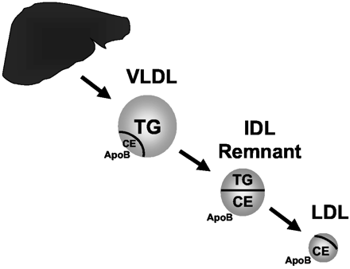
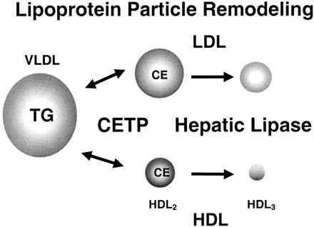
SPM - Troubles lipidiques
insulinorésistance
Hyper Is
LPL
cholestérol
TG
LDL petits denses appauvrissement riches en cholestérol en HDL-C

Slide 17
Clinical measures |  | AHA/NHLBI : any 3 of the following 5 features | IDF 2005
Waist circum ference | ≥ 102 cm in men or 88 cm in women (non-Asian origin); ≥ 90 cm in men or 80 cm in women (both East Asians and South Asians) |  | ≥ 94 cm in men or ≥ 80 cm in women (Europids, Sub-Saharan Africans and Middle Eastern); ≥ 90 cm in men or 80 cm in women (both East Asians and South Asians; South and Central Americans); ≥ 85 cm in men or ≥ 90 cm in women (Japanese) + any 2 of the following:
Triglycerides (fasting) | ≥ 150 mg/dl or on drug therapy for high triglycerides |  | ≥ 150 mg/dl or on drug therapy for high triglycerides
HDL-C | <40 mg/dl in men or <50 mg/dl in women or on drug therapy for low HDL-C |  | <40 mg/dl in men or <50 mg/dl in women or on drug therapy for low HDL-C
Blood pressure | 130 mm Hg systolic or 85 mm Hg diastolic or on drug therapy for hypertension |  | ≥ 130 mm Hg systolic or ≥ 85 mm Hg diastolic or on drug therapy for hypertension
Glucose (fasting) | ≥ 100 mg/dl or drug therapy for elevated glucose |  | ≥ 100 mg/dl (includes diabetes)

Slide 18
8 .Un sérum trouble à jeun est rencontré au cours de l’hyperlipoprotéinémie de type :
A- I
B- IIA
C- IIB
D- III
E- IV

Slide 19
8 .Un sérum trouble à jeun est rencontré au cours de l’hyperlipoprotéinémie de type :
A- I
B- IIA
C- IIB
D- III
E- IV
Rép: A-C-D-E

Slide 20
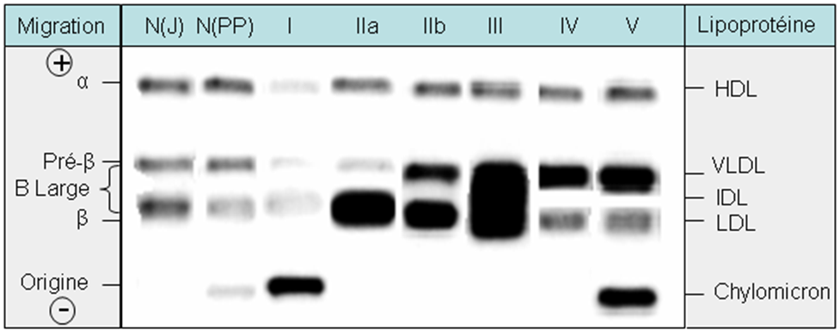

Slide 21
9 . L’hypercholestérolémie familiale:
A- est transmise selon la loi mendélienne
B- entraîne un sérum à jeun clair
C- peut être due à 3 mutations
D- élève les VLDL
E- est traitée par les statines

Slide 22
9 . L’hypercholestérolémie familiale:
A- est transmise selon la loi mendélienne
B- entraîne un sérum à jeun clair
C- peut être due à 3 mutations
D- élève les VLDL
E- est traitée par les statines
A B C E

Slide 23
10- Chez un patient âgé de 32 ans qui présente à la suite d’un IDM une hypercholestérolémie avec une hypertriglycéridémie, un sérum trouble à jeun, une bande large à l’électrophorèse des lipoprotéines englobant les béta et les pré béta, vous retenez une hyperlipoprotéinémie de type :
A- I
B- II a
C- II b
D- III
E- IV

Slide 24
10- Chez un patient âgé de 32 ans qui présente à la suite d’un IDM une hypercholestérolémie avec une hypertriglycéridémie, un sérum trouble à jeun, une bande large à l’électrophorèse des lipoprotéines englobant les béta et les pré béta, vous retenez une hyperlipoprotéinémie de type :
A- I
B- II a
C- II b
D- III
E- IV
Rép: D

Slide 25
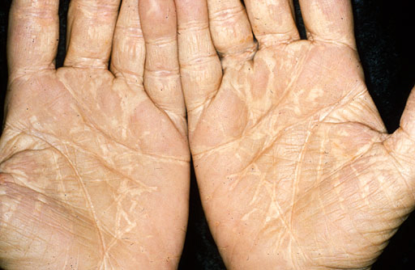
Dys-β lipoprotéinémie
Décrite en 1967
1 / 10.000
Xanthomatose tubéreuse + cutanés
CT et TG élevés
Mutation gène apoE: Homozygotie E2/E2:
non reconnaissance des IDL par leur récepteur hépatique

Slide 26
Dys-bêta lipoprotéinémie =broad bêta lipoprotéine
β préβ α
CM LDL VLDL HDL
Électrophorèse: bande béta large

Slide 27
11- Une baisse du HDL-cholestérol peut être entraînée par:
A- une résistance à l’insuline
B- le tabagisme
C- le déficit en LCAT
D- le déficit en PCSK-9
E- l’hypothyroïdie

Slide 28
11- Une baisse du HDL-cholestérol peut être entraînée par:
A- une résistance à l’insuline
B- le tabagisme
C- le déficit en LCAT
D- le déficit en PCSK-9
E- l’hypothyroïdie
Rép: A-B-C

Slide 29
Hypo-HDL-cholestérolémie
0,35 (H) et 0,4 (F)
Secondaires : SM et tabac
Maladie de Tangier : mutation ABCA-1
Absence complète de HDL-C
HSM + hypertrophie ganglionnaire amygdales
Neuropathie péripihérique
Risque vasculaire
Déficit en LCAT: fish eye disease
Opacités cornéennes – anémie – Pu - IRC

Slide 30
12- L’évaluation du risque vasculaire tient compte de:
A- l’état hépatique
B- l’état diabétique
C- de la prise d’alcool
D- la fonction rénale
E- l’état cardiaque

Slide 31
12- L’évaluation du risque vasculaire tient compte de:
A- l’état hépatique
B- l’état diabétique
C- de la prise d’alcool
D- la fonction rénale
E- l’état cardiaque
Rép: B-D-E

Slide 32
Stratification du risque vasculaire
Maladie cardio-vasculaire avérée
IDM, AVC, artérite, IC, TR, BAV
Insuffisance rénale
DT2
Score selon FRV: âge > 40, tabac, HTA, obésité, LDL-C

Slide 33
15 . Un risque vasculaire élevé correspond à:
A- une microalbuminurie isolée
B- une hypercholestérolémie familiale
C- un diabète avec une atteinte de 3 organes cibles
D- un diabète de type 1 âgé de plus de 40 ans
E- des antécédents d’IDM

Slide 34
15 . Un risque vasculaire élevé correspond à:
A- une microalbuminurie isolée
B- une hypercholestérolémie familiale
C- un diabète avec une atteinte de 3 organes cibles
D- un diabète de type 1 de plus de 40 ans
E- des antécédents d’IDM
Rép: A-B

Slide 35
16. Les fibrates sont indiqués en cas de:
A- hyperlipoprotéinémie de type I
B- hyperlipoprotéinémie de type IV
C- hyperlipoprotéinémie de type V
D- hyperlipoprotéinémie de type II a
E- le risque résiduel

Slide 36
16. Les fibrates sont indiqués en cas de:
A- hyperlipoprotéinémie de type I
B- hyperlipoprotéinémie de type IV
C- hyperlipoprotéinémie de type V
D- hyperlipoprotéinémie de type II a
E- le risque résiduel
Rép: BCE

Slide 37
17. Le risque musculaire des statines est majoré par:
A- l’âge avancé
B- l’hypothyroïdie
C- l’association aux fibrates
D- le diabète déséquilibré
E- l’association à l’ézétimibe
Rép: A B C

Slide 38
Cas clinique 1 :
Un patient âgé de 16 ans, consulte pour des xanthomes cutanés.
Son exploration montre un cholestérol total à 12 g/l, un HDL-cholestérol à 0,6 g/l et des triglycérides à 1,4 g/l.
18. Cet état métabolique doit faire rechercher :
A- un diabète sucré
B- une hypothyroïdie
C- un hypercorticisme métabolique
D- un syndrome néphrotique
E- une cholestase

Slide 39
Cas clinique 1 :
Un patient âgé de 16 ans, consulte pour des xanthomes cutanés.
Son exploration montre un cholestérol total à 12 g/l, un HDL-cholestérol à 0,6 g/l et des triglycérides à 1,4 g/l.
18. Cet état métabolique doit faire rechercher :
A- un diabète sucré
B- une hypothyroïdie
C- un hypercorticisme métabolique
D- un syndrome néphrotique
E- une cholestase Rép: B E

Slide 40
Hyperlipoprotéinémies secondaires
Hypothyroïdie (IIa-IIb) TSH
Affections rénales
Syndrome néphrotique (IIa-IIb)
Insuffisance rénale chronique (IV)
Transplantation (IIa-IIb)
Hépatopathies
Cholestase Lp(x)
Hépatites aigues (IV-IIb)
Cirrhoses (IV-IIb)

Slide 41
Cas clinique 1
Cette exploration est négative. L’interrogatoire trouve la présence des mêmes troubles chez ses 2 parents consanguins.
19- Vous évoquez une mutation du gène de: A- la lipoprotéine lipase
B- la LCAT
C- PCSK-9
D- récepteur apoprotéine B
E- HMG CoA réductase

Slide 42
Cas clinique 1
Cette exploration est négative. L’interrogatoire trouve la présence des mêmes troubles chez ses 2 parents consanguins.
19- Vous évoquez une mutation du gène de: A- la lipoprotéine lipase
B- la LCAT
C- PCSK-9
D- récepteur apoprotéine B
E- HMG CoA réductase
Rép: C-D

Slide 43
Cas clinique 1
20- On pourra traiter ce patient par:
A- plasmaphérèse
B- statines
C- fibrates
D- metformine
E- oméga-3
Rép: A

Slide 44
Cas clinique 1
20- On pourra traiter ce patient par:
A- plasmaphérèse
B- statines
C- fibrates
D- metformine
E- oméga-3

Slide 45
Cas clinique 1
20- On pourra traiter ce patient par:
A- plasmaphérèse
B- statines
C- fibrates
D- metformine
E- oméga-3
Rép: B A

Slide 46
Cas clinique 2
Un patient diabétique âgé de 56 ans , Non tabagique , est traité par ADO depuis 3 ans.
Son exploration montre: IMC: 35; TA: 150/100 mmHg; fond d’œil normal; micro-albuminurie: 70 mg/j; clearance de la créatinine: 75 ml/mn; ECG normal; cholestérol total: 2,5 g/l; HDL-cholestérol: 0,3 g/l; triglycérides: 5 g/l
21- Son taux de LDL-cholestérol est:
A- 1,5 g/l
B- 1,7 g/l
C- 1,9 g/l
D- 2,1 g/l
E- 2,3 g/l

Slide 47
Cas clinique 2
Un patient diabétique âgé de 56 ans est traité par ADO depuis 3 ans.
Son exploration montre: IMC: 35; TA: 150/100 mmHg; fond d’œil normal; micro-albuminurie: 70 mg/j; clearance de la créatinine: 75 ml/mn; ECG normal; cholestérol total: 2,5 g/l; HDL-cholestérol: 0,3 g/l; triglycérides: 5 g/l
21. Son taux de LDL-cholestérol est:
A- 1,5 g/l
B- 1,7 g/l
C- 1,9 g/l
D- 2,1 g/l
E- 2,3 g/l
Rép: C

Slide 48
Calcul du LDL-C par la formule de FRIEDEWALD
LDL-C = CT - (C.HDL + TG/2,2) TG < 5 mMol/l
LDL-C = CT - (C.HDL + TG/5) TG < 4 g/l
Non HDL-C = CT – HDL-C = LDL-C + 0,3 g/l

Slide 49
Cas clinique 2
22- Son risque vasculaire est:
A- très élevé par cardiopathie avérée
B- très élevé sans cardiopathie avérée
C- élevé
D- modéré
E- faible

Slide 50
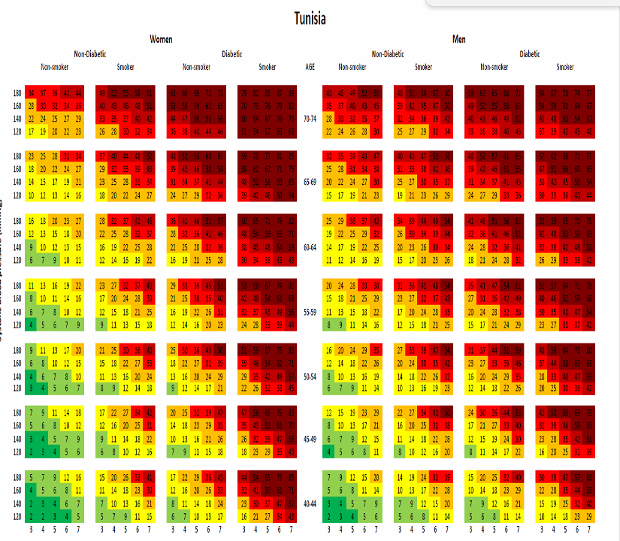

Slide 51
Cas clinique 2
22- Son risque vasculaire est:
A- très élevé par cardiopathie avérée
B- très élevé sans cardiopathie avérée
C- élevé
D- modéré
E- faible
Rép: B

Slide 52
Sous mesures hygiéno-diététiques et 40 mg d’atorvastatine, il présente un IMC à 34; HbA1c: 7%; LDL-cholestérol à 0,6 g/l et des triglycérides à 3,5 g/l, TSH à 1,5 mUI/l
22. Son état peut s’améliorer si:
A- on le fait maigrir
B- on lui prescrit de la thyroxine
C- on lui prescrit des fibrates
D- on augmente la dose d’atorvastatine
E- on associe de l’ézétimibe

Slide 53
Sous mesures hygiéno-diététiques et 40 mg d’atorvastatine, il présente un IMC à 34; HbA1c: 7%; LDL-cholestérol à 0,6 g/l et des triglycérides à 3,5 g/l, TSH à 1,5 mUI/l
22. Son état peut s’améliorer si:
A- on le fait maigrir
B- on lui prescrit de la thyroxine
C- on lui prescrit des fibrates
D- on augmente la dose d’atorvastatine
E- on associe de l’ézétimibe
Rép: A D E

Slide 54
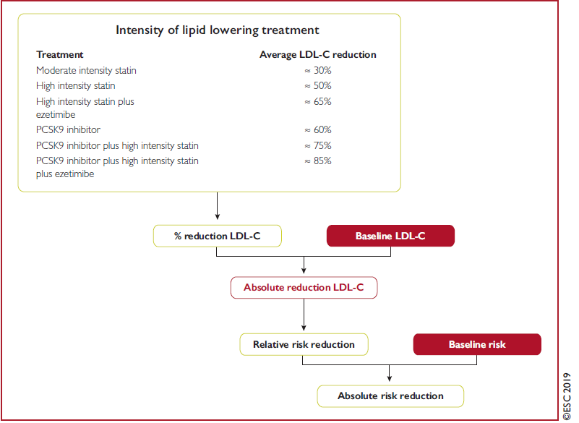

Slide 55
Cas clinique 3
Une patiente âgée de 25 ans, ayant une mère diabétique, ayant mené à terme 2 grossesses avec notion de macrosomie, sous contraception hormonale, présente la situation suivante:
IMC: 32; tour de taille: 93 cm; TA: 130/80 mmHg; HbA1c: 6%; cholestérol total: 1,5 g/l; triglycérides: 3,5 g/l, HDL-cholestérol: 0,2 g/l; micro-albuminurie: 20 mg/j; TSH: 2 mUI/l
25. Cette patiente présente une dyslipidémie de type :
A- I
B- II a
C- II b
D- IV
E- V

Slide 56
Cas clinique 3
Une patiente âgée de 25 ans, ayant une mère diabétique, ayant mené à terme 2 grossesses avec notion de macrosomie, sous contraception hormonale, présente la situation suivante:
IMC: 32; tour de taille: 93 cm; TA: 130/80 mmHg; HbA1c: 6%; cholestérol total: 1,5 g/l; triglycérides: 3,5 g/l, HDL-cholestérol: 0,2 g/l; micro-albuminurie: 20 mg/j; TSH: 2 mUI/l
25. Cette patiente présente une dyslipidémie de type :
A- I
B- II a
C- II b
D- IV
E- V
Rép: D

Slide 57
26. Cette dyslipidémie est secondaire à:
A- hypothyroïdie
B- diabète sucré
C- sa contraception
D- son obésité
E- sa néphropathie

Slide 58
26. Cette dyslipidémie est secondaire à:
A- hypothyroïdie
B- diabète sucré
C- sa contraception
D- son obésité
E- sa néphropathie
Rép: C D

Slide 59
27. Cette patiente devra éviter:
A- les sucres simples
B- les graisses insaturées
C- les graisses saturées
D- les anti oxydants
E- les fibres

Slide 60
27. Cette patiente devra éviter:
A- les sucres simples
B- les graisses insaturées
C- les graisses saturées
D- les anti oxydants
E- les fibres
Rép: A C

Slide 61
28. Sous ces mesures, elle présente un LDL-cholestérol calculé à 0,8 g/l et des triglycérides à 1,4 g/l. vous décidez de:
A- prescrire des fibrates
B- prescrire une statine
C- prescrire la thyroxine
D- réaliser un contrôle dans un an
E- prescrire la metformine

Slide 62
28. Sous ces mesures, elle présente un LDL-cholestérol calculé à 0,8 g/l et des triglycérides à 1,4 g/l. vous décidez de:
A- prescrire des fibrates
B- prescrire une statine
C- prescrire la thyroxine
D- réaliser un contrôle dans un an
E- prescrire la metformine
Rép: D

Slide 63
Cas clinique 4
Une patiente âgée de 20 ans, présente la situation métabolique suivante:
IMC: 24; TA: 110/70 mmHg; cholestérol total: 1,5 g/l; triglycérides: 11 g/l et HDL-cholestérol: 0,5 g/l; aspect du sérum à jeun lactescent avec un surnageant à l’épreuve de décantation.
29. Cette patiente présente une dyslipidémie de type :
A- I
B- II a
C- II b
D- III
E – IV

Slide 64
30. Cette dyslipidémie est en rapport avec une mutation du gène de:
A- apoprotéine B
B- PCSK-9
C- apoprotéine C
D- lipoprotéine lipase
E- récepteur apoprotéine B

Slide 65
31.Cette patient court un risque de survenue de:
A- diabète pancréatique
B- IDM
C- AVC
D- pancréatite aigue
E- xanthome éruptif
Rép: A D E

